Slide 1


AIVALIX × 東京ガス GIS基盤の高度化に向けて
GIS（TUMSY）× AI（INFRAI）で「意思決定基盤」を共創する
2026年4月 AIVALIX株式会社

Slide 2
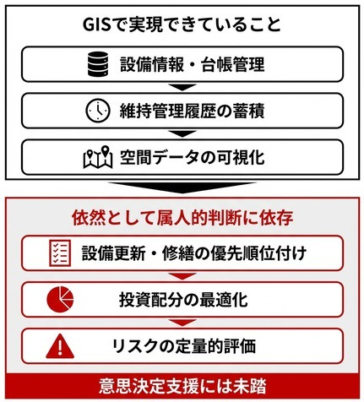
01 BACKGROUND
GIS基盤の高度化に向けた課題認識
GISは「データ管理・可視化」としては高度化しているが、「何をすべきか」を導く意思決定支援には十分に踏み込めていない。
【GISの現状】GISはインフラ管理の中核基盤として、設備情報・維持管理履歴・空間データの蓄積および可視化を担い、日常業務の効率化・高度化に大きく貢献
【定着領域】台帳管理・現場オペレーション・庁内共有といった領域では、既に不可欠なシステムとして定着している
【属人的判断の残存】設備更新・修繕の優先順位付け、投資配分の最適化、リスクの定量的評価・説明といった意思決定領域では、依然として属人的判断への依存が残存
【構造的課題】GISは「データを管理・可視化する基盤」としては高度化しているものの、「何をすべきか」を導く意思決定支援には十分に踏み込めていない
【本質的問い】GIS上の豊富なデータを、いかにして「意思決定」に昇華するか——これが次世代のインフラDXにおける中核テーマである

Slide 3
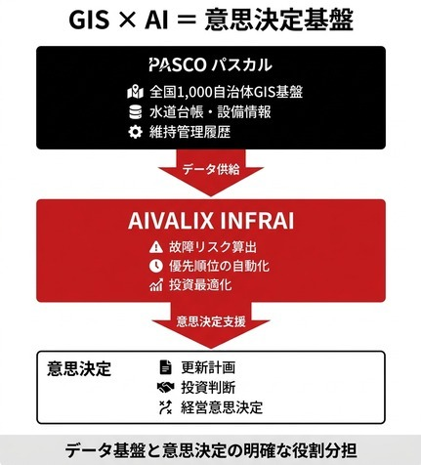
02 STRUCTURE
PASCO（パスカル）× AIVALIX連携における構造
本連携の本質は「データ基盤（GIS）」と「意思決定（AI）」の明確な役割分担による価値創出にある。
【パスカルの位置づけ】PASCO提供のGISサービス「パスカル」は、全国約1,000自治体に導入され、水道台帳・設備情報・維持管理履歴を統合する業務基盤として機能
【GIS単体の限界】更新・修繕の優先順位を定量的に判断すること、投資判断に対する合理的な根拠を提示すること、経営レベルの意思決定に直接貢献することには限界があった
【AIVALIXのAI技術】配管単位での故障リスク（確率×影響度）の算出、更新・修繕優先順位の自動化、中長期投資計画の最適化およびシナリオ比較を実現
【昇華モデル】AIVALIXのAIを組み合わせることで、GIS上のデータを「意思決定」へと昇華するモデルを構築——可視化から意思決定へのパラダイムシフト
【連携の本質】本連携の本質は、「データ基盤（GIS）」と「意思決定（AI）」の明確な役割分担による価値創出にある

Slide 4
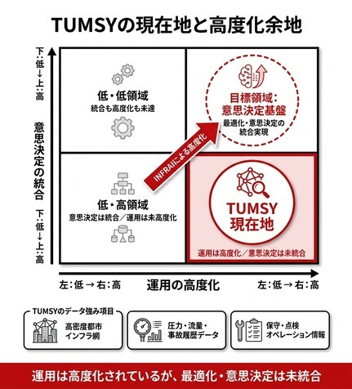
03 APPLICABILITY
TUMSYにおける高度化ポテンシャル
TUMSYは「運用は高度化されているが、最適化・意思決定は未統合」——パスカル同型の高度化ポテンシャルを持つ。
【TUMSYの位置づけ】東京ガス様が展開するGISサービス「TUMSY」は、都市インフラにおける設備データ・運用情報を統合し、保守・点検・運用を支える高度な基盤として機能
【データポテンシャル①】高密度な都市インフラネットワークを保有し、首都圏という極めて複雑な運用環境に対応
【データポテンシャル②】圧力・流量・事故履歴などの運用データ、実際の保守・点検に基づくオペレーション情報を蓄積——極めて高いデータポテンシャルを有する
【高度化余地】どの設備を優先的に更新すべきか、投資判断をどのように最適化するか、リスクをどのように定量的に評価・説明するか——さらなる高度化余地が存在
【構造的示唆】パスカル同様に「運用は高度化されているが、最適化・意思決定は未統合」という構造——AIVALIXのAI技術との連携による昇華ポテンシャルが極めて大きい

Slide 5
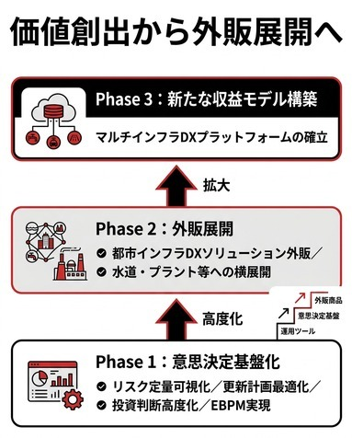
04 VALUE & EXPANSION
TUMSY × AIVALIXによる価値創出と外販モデル
TUMSYは単なる運用・管理ツールから「意思決定基盤」へ進化。さらに東京ガス様の大都市顧客基盤と組み合わせ、高付加価値DXソリューションの外販を実現する。
【価値① リスク可視化】インフラリスクの定量的可視化（故障確率×影響度）——属人判断から脱却し、合理的な優先順位付けを実現
【価値② 計画最適化】更新・修繕計画の最適化および優先順位付け——限られた予算下での投資効率を最大化
【価値③ 説明責任強化】投資判断の高度化および説明可能性の向上——社内意思決定、議会・株主・規制当局への説明根拠を定量的に提供
【価値④ EBPM実現】データに基づく経営判断（EBPM）の実現により、TUMSYは単なる運用・管理ツールから「意思決定基盤」としての機能を獲得
【外販① 高付加価値DX】東京ガス様の大都市圏顧客基盤と組み合わせ、都市インフラ領域における高付加価値DXソリューションとして外販可能
【外販② 横展開】ガス領域に留まらず水道・プラント等のマルチインフラ領域へ横展開——新たな収益モデルの構築が実現する

Slide 6
Thank You
AIVALIX株式会社 ご提案に関するご質問・ご相談はお気軽にお申し付けください info@aivalix.com

